Slide 1





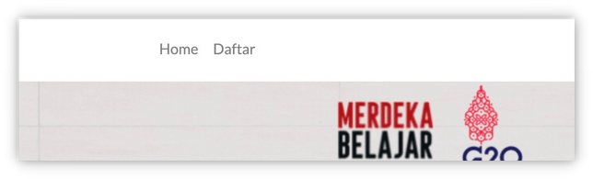



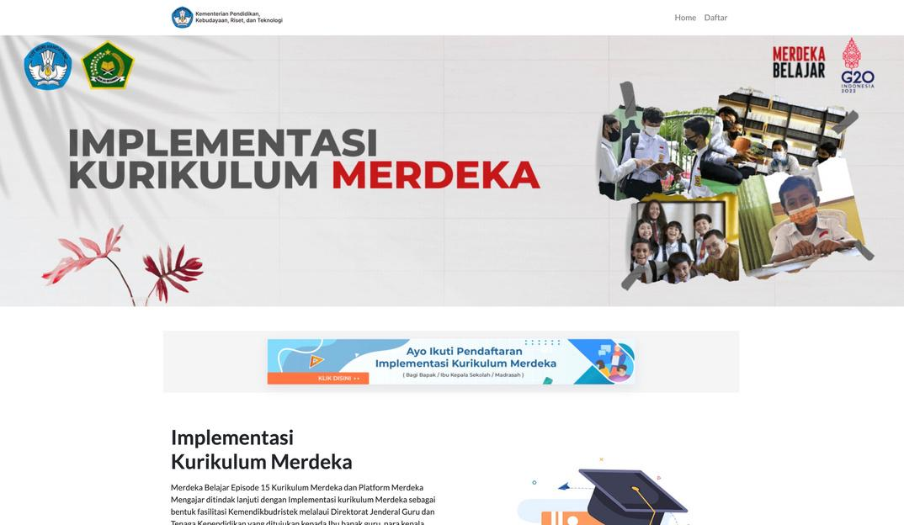


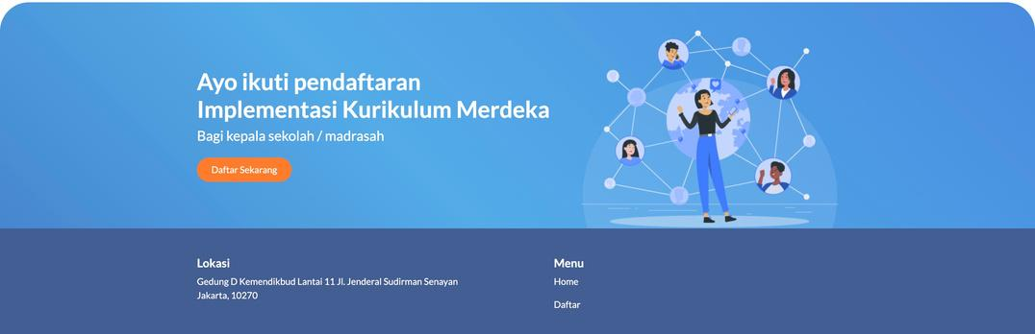

TATA CARA PENDAFTARAN
IMPLEMENTASI KURIKULUM MERDEKA
1
2
Kunjungi Laman:
Pilih menu DAFTAR pada laman ini
kurikulum.gtk.kemdikbud.go.id
Pastikan anda mempelajari semua informasi pada laman ini untuk memperkaya pemahaman anda sebelum menentukan pilihan.
Ada di pojok kanan atas laman
Banner di tengah laman
atau menu di akhir laman
Kementerian Pendidikan, Kebudayaan, Riset, dan Teknologi

Slide 2



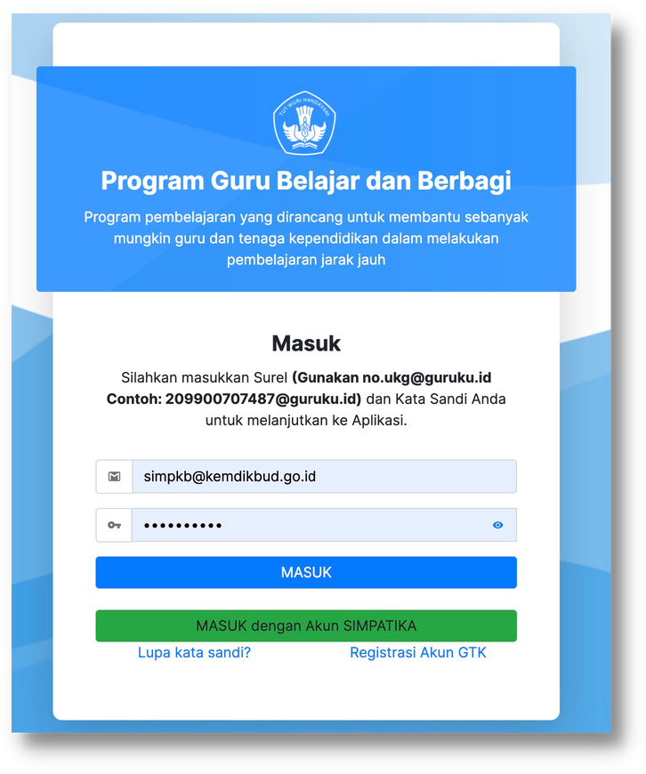

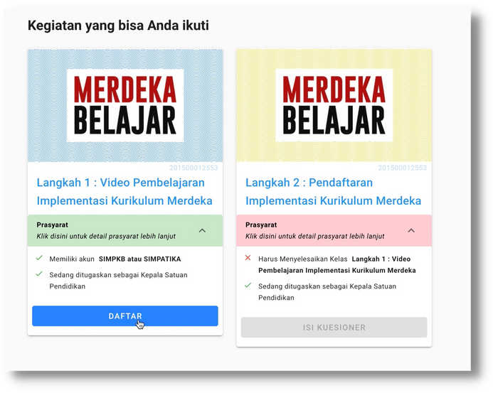


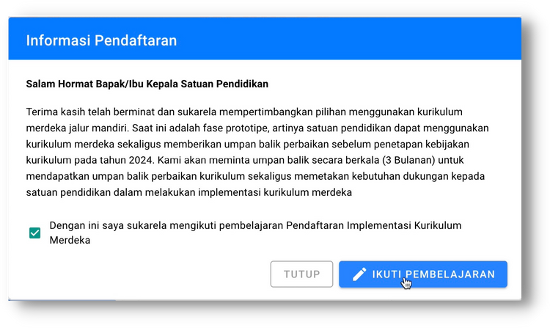

TATA CARA PENDAFTARAN
IMPLEMENTASI KURIKULUM MERDEKA
3
4
Lalu lakukan log in menggunakan:
Akun SIMPKB untuk Kepala Satuan Pendidikan*
Akun SIMPATIKA untuk Kepala Madrasah
Ikuti 2 langkah selanjutnya untuk menyelesaikan pendaftaran, mulai dengan klik DAFTAR
Isi Kuesioner
Menonton
Video
Kemudian, centang kotak pada menu pop up informasi pendaftaran lalu klik Ikuti Pembelajaran untuk melanjutkan
*Satuan Pendidikan adalah PAUD/TK, SD, SMP, SMA, SMK, SLB, dan SKB/PKBM
Kementerian Pendidikan, Kebudayaan, Riset, dan Teknologi

Slide 3


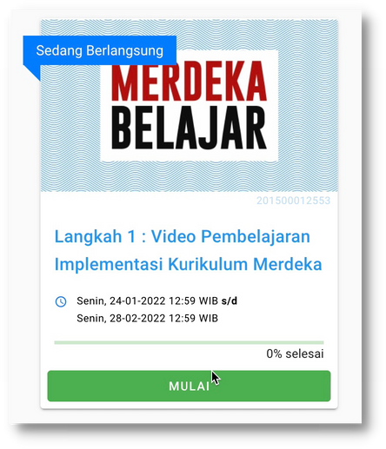
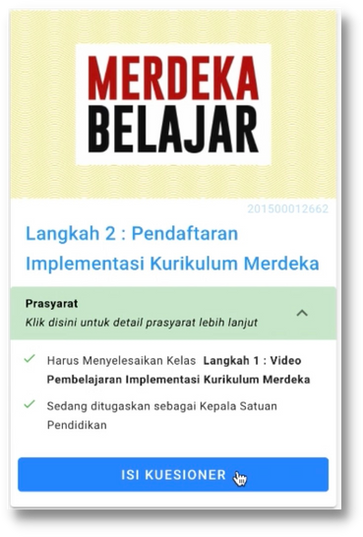
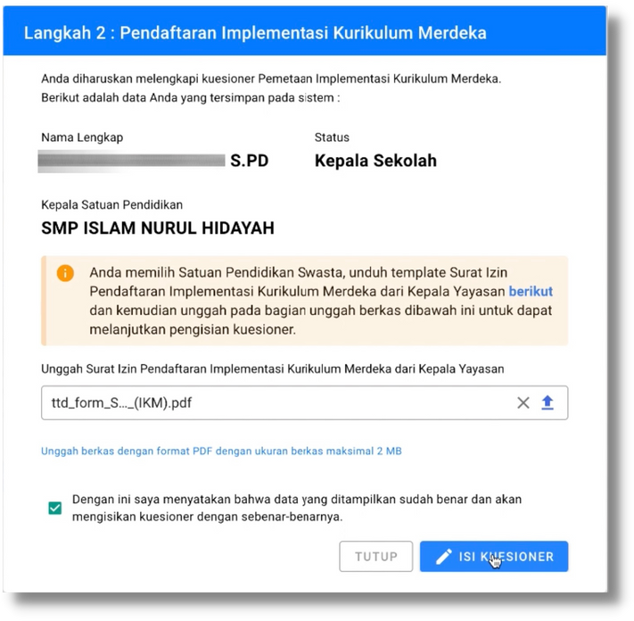
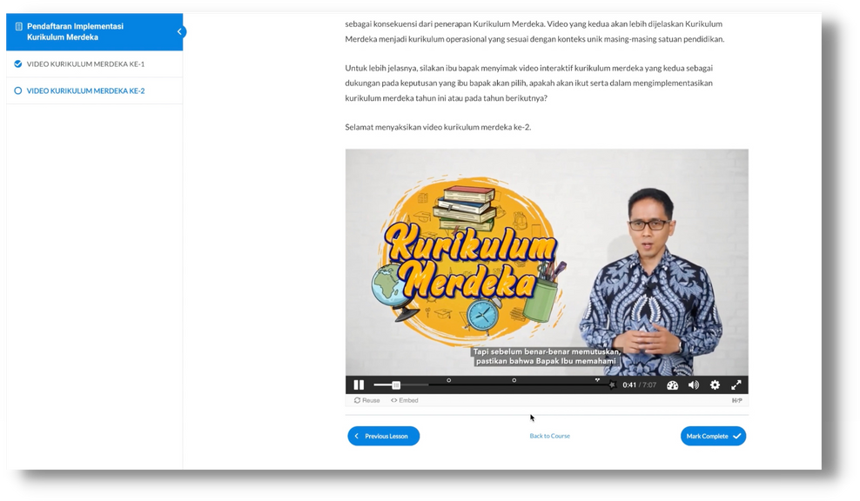
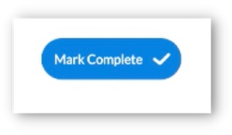
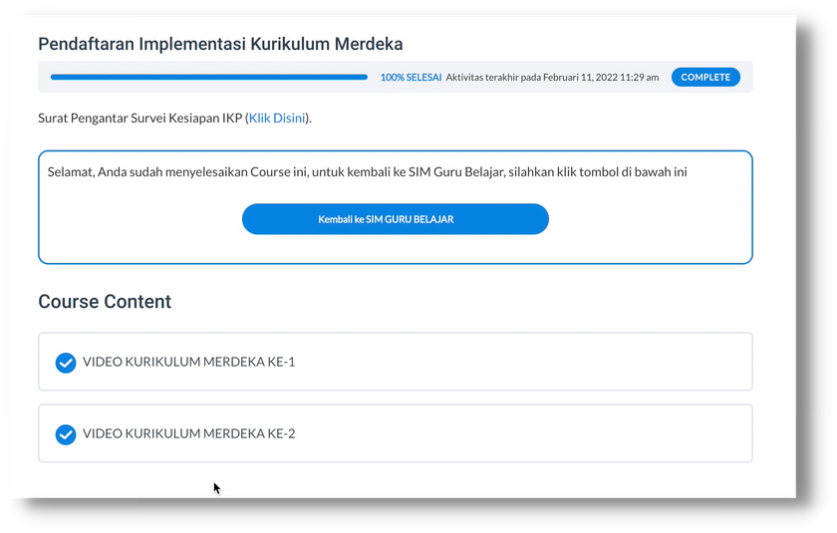

TATA CARA PENDAFTARAN
IMPLEMENTASI KURIKULUM MERDEKA
5
6
Langkah 1: Menonton video penjelasan menarik terkait dengan kurikulum merdeka
Langkah 2: Klik Isi Kuesioner, lalu ikuti tahapan pengisiannya
Klik Mulai
Klik "Mark Complete" untuk melanjutkan
Untuk sekolah swasta, lakukan unduh template surat Izin Yayasan, lengkapi isian dan tanda tangan surat izin tersebut, lalu unggah kembali dalam format pdf
Klik Kembali ke SIM GURU BELAJAR untuk lanjut ke Langkah 2
Tonton 2 video tersebut hingga muncul tanda centang biru
Kementerian Pendidikan, Kebudayaan, Riset, dan Teknologi

Slide 4


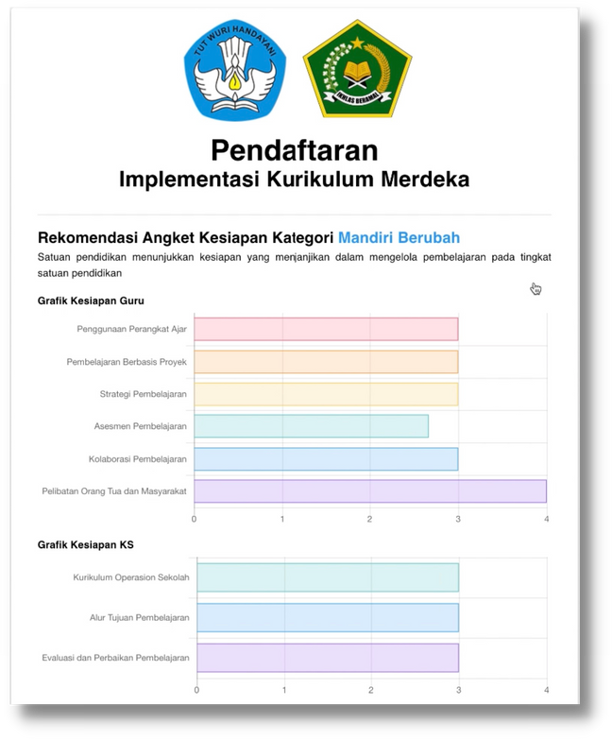

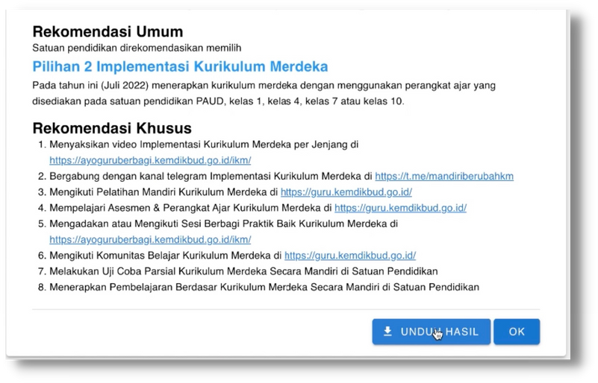
TATA CARA PENDAFTARAN
IMPLEMENTASI KURIKULUM MERDEKA
Selamat! Anda akan mendapatkan Rekomendasi Umum dan Khusus
Pelajari dan terapkan rekomendasi umum dan khusus ini untuk melangkah ke tahap Implementasi Kurikulum Merdeka
Rekomendasi ini dapat diunduh dalam format PDF melalui menu "UNDUH HASIL"
Kementerian Pendidikan, Kebudayaan, Riset, dan Teknologi

Slide 5
TATA CARA PENDAFTARAN
IMPLEMENTASI KURIKULUM MERDEKA
Pendaftaran dapat dilakukan sampai dengan
30 APRIL
TAHUN 2022
tautan pendaftaran:
https://kurikulum.gtk.kemdikbud.go.id/
Kementerian Pendidikan, Kebudayaan, Riset, dan Teknologi

Slide 6
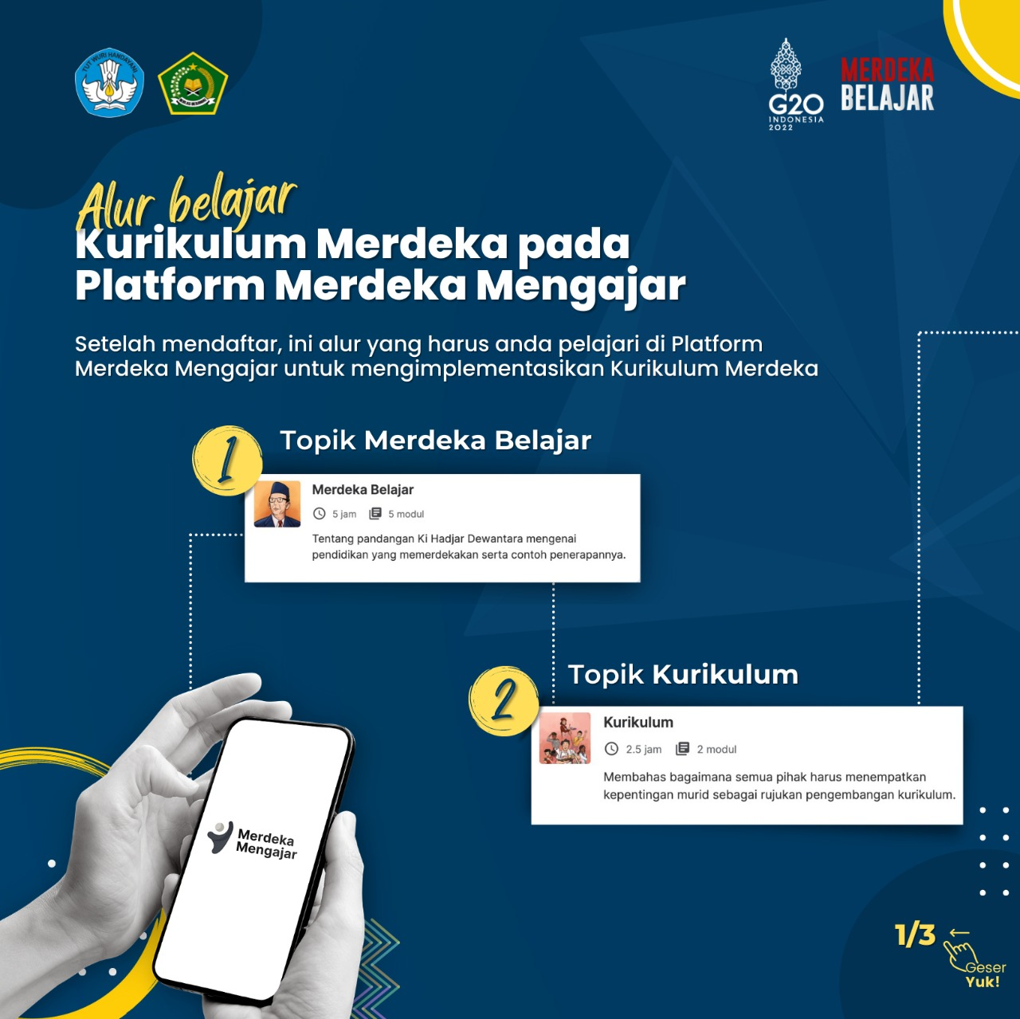
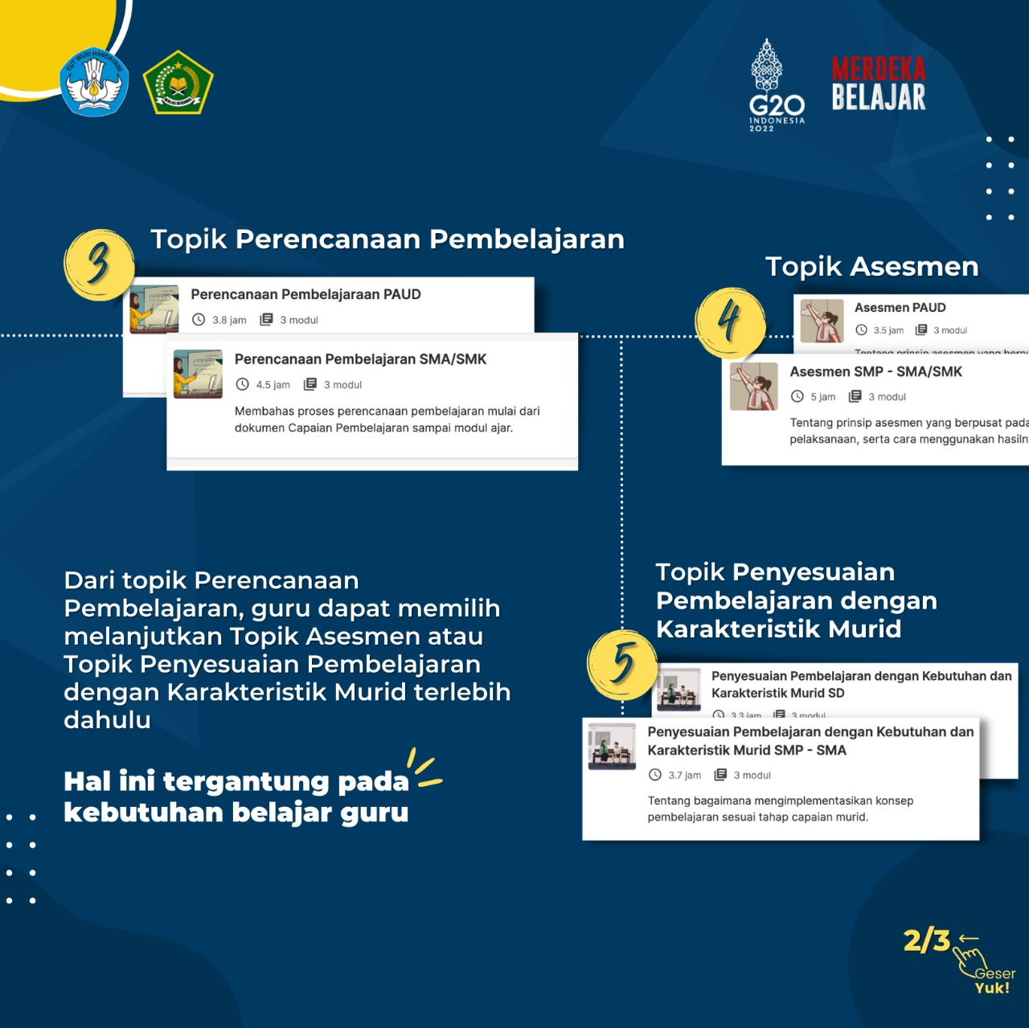
INFOGRAFIS
1/3
Kementerian Pendidikan, Kebudayaan, Riset, dan Teknologi

Slide 7
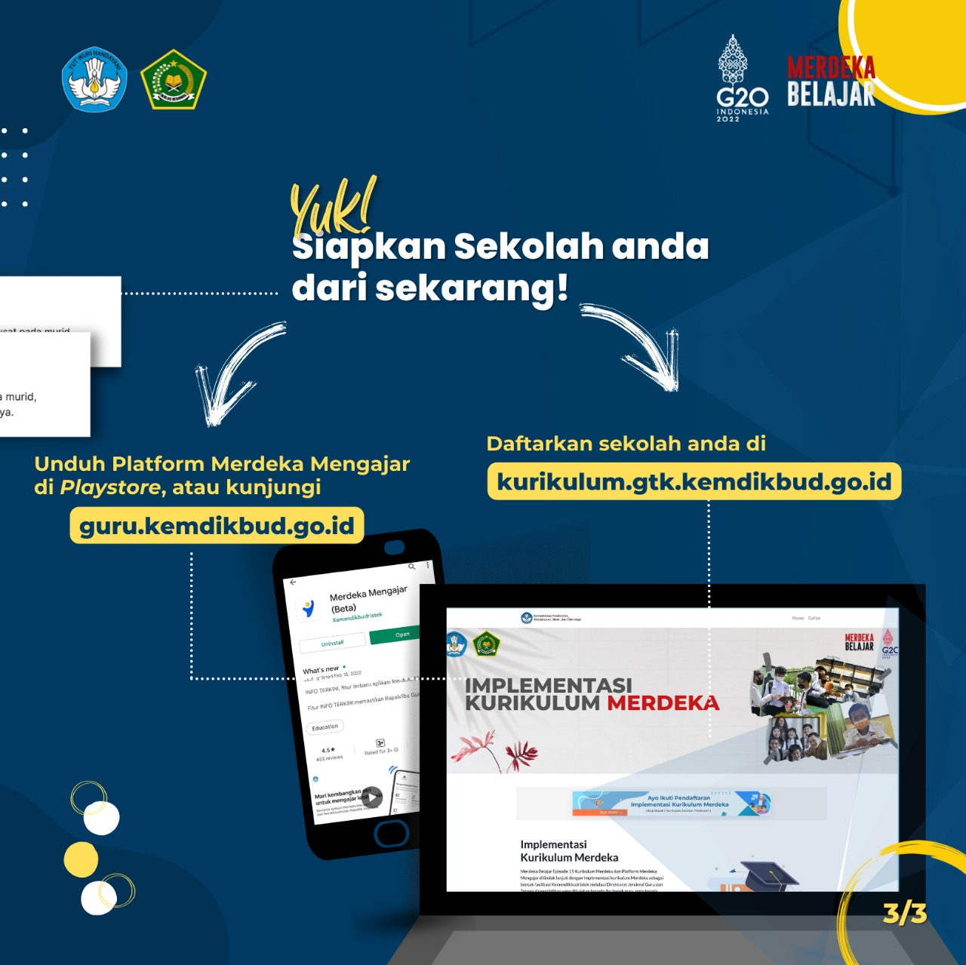
INFOGRAFIS
2/3
Kementerian Pendidikan, Kebudayaan, Riset, dan Teknologi

Slide 8
TERIMA KASIH
Sosialisasi Implementasi Kurikulum Merdeka
Maret 2022

